Slide 1
Mathematik unterrichten und Lehrerkompetenzen
Von Lorenz Müller

Slide 2
Überblick
Unterricht
Angebot Nutzen Modell
COAktiv- Studie
Hattie- Studie
Professionswissen
Kriterien guten Unterrichts (Klieme, …)
Arbeitsdefinition für guten Unterricht
Merkmale guten Unterrichts nach Mayer
Pädagogisch-didaktische Sichtweise

Slide 3
Arbeitsauftrag:
Jeder schreibt sich 3 Stichpunkte auf, welche er im Bezug auf Lehrerkompetenzen und guten Unterricht für wichtig hält.

Slide 4
Unterricht
Unterricht ist ein Wechselspiel von Lernen und Lehren.
Kommunikation zwischen den Lernenden und den Lernenden und dem Lehrenden sind der Schüssel zum Erfolg

Slide 5
Angebot Nutzen Model
Der Lehrer oder die Lehrerin schafft Lerngelegenheiten, die die SuS in unterschiedlichem Maße nutzen können.

Slide 6
Angebot Nutzen Model
Nutzen (Schüler):
  kognitive und motivationale Aspekte
  familiäre Bedingungen, Soziokultureller Kontext
Angebot (Lehrer):
  Faktoren des Lehrers
  Äußere Faktoren wie Lehrpläne,Rahmenrichtlinien, Bildungsstanddarts

Slide 7
Fragestellung der COAKTIV-Studie
Welche persönlichen Merkmale der Lehrkräfte die Voraussetzungen für solches professionelles Handeln sind. Unterschieden werden dabei die Aspekte des Professionswissens, Überzeugungen, motivationale Orientierungen und selbstregulative Fähigkeiten und untersuchen, inwieweit diese Merkmale eine Bedeutung für das unterrichtliche Handeln von Mathematiklehrkräften haben.

Slide 8
Design der COAKTIV Studie
Lehrer: Wissenstests, Fragebögen (schriftlich, computerbasiert)
Unterricht: Lehrerbefragungen, Schülerbefragungen, Analyse von Unterrichtsmaterial, Hausaufgaben, Unterrichtsaufgaben, Klassenarbeiten
Schüler: Leistungstests (PISA), Fragebögen

Slide 9
Ergebnisse der COATKIV Studie
Kognitiv aktivierender und Selbstständigkeit fördernder Unterricht kommen immer noch nur selten vor.
Fachdidaktisches Wissen allein sagt das Ausmaß der kognitiven Aktivierung vor raus.
Berufliches Engagement und gleichzeitig die Fähigkeit sich von Arbeitsbelangen distanzieren zu können wirken sich positiv aus.

Slide 10
Ergebnisse der COAKTIV Studie
Besonders wichtig für die Entwicklung mathematischer Kompetenzen sind:
  Kognitive Aktivierung
  Individuelle Unterstützung
  Klassenführung
Fachwissen kann als Bedingung für fachdidaktisches Wissen verstanden werden.

Slide 11
Hattie-Studie: Hintergründe
Erstellt von John Hattie, dem neuseeländischem Pädagogen und Bildungsforscher
Methodik: Synthese von über 800 Meta-Analysen, die mehr als 52 000 Einzelstudien mit rund 240 Millionen Lernenden umfasst.
Studien sind aus dem australischen, neuseeländischen und angloamerikanischen Bildungsraum

Slide 12
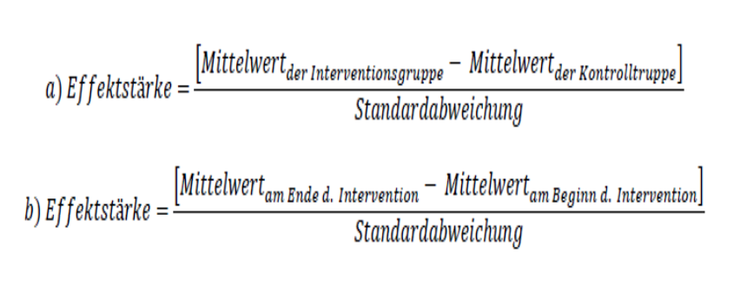
Berechung der Effektstärke in Meta-Analysen(„Cohens d“)

Slide 13
Hattie-Studie Einteilung der Effektstärken
● Erwünschte Effekte (d>0,40) Größte Auswirkungen auf die Lernleistung der Schülerinnen und Schüler
● Schulbesuchseffekte (d = 0,15 bis d=0,40) Einfluss in diesem Intervall ist vergleichbar mit dem, was eine Lehrperson in einem typischen Schuljahr erzielen kann.
● Entwicklungseffekte (d = 0,00 bis d = 0,15)Entspricht normalen Reifungsprozessen.
● Umkehrende Effekte (d < 0,00)
Umfasst Effekte, welche die Lernleistung verringern.

Slide 14
Hattie-Studie: Anzahl der Einflussfaktoren nach Domäne (d > 0,4)
● Lernende 10
● Unterrichten 26
● Lehrperson 7
● Schule 8
● Curricula 14
● Elternhaus 3

Slide 15
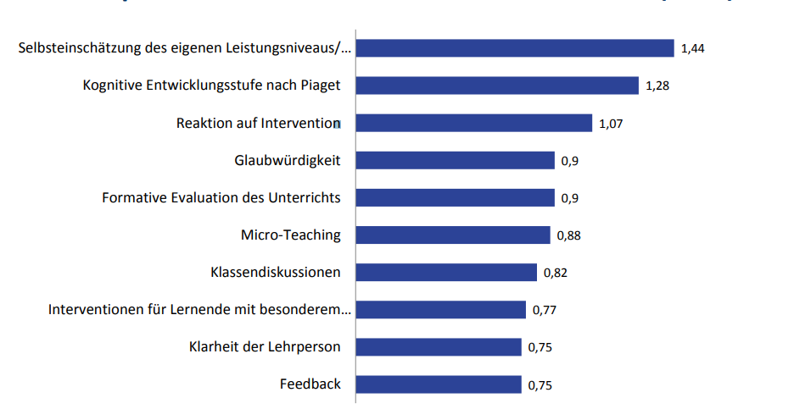
Die 10 größten Einflussfaktoren der Hattie-Studie

Slide 16
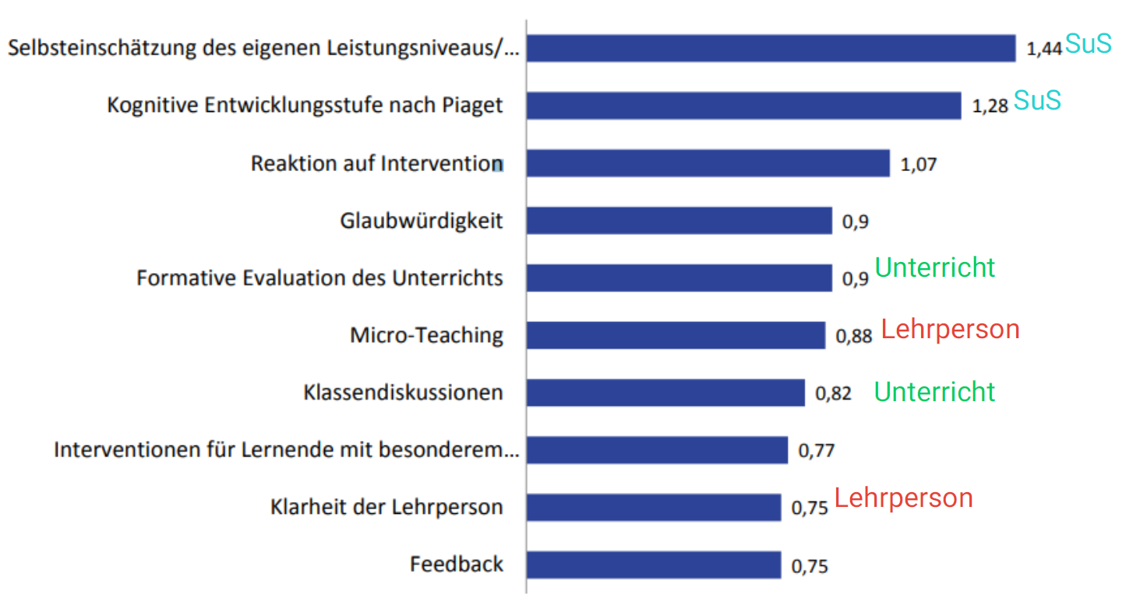
Die 10 größten Einflussfaktoren der Hattie-Studie

Slide 17
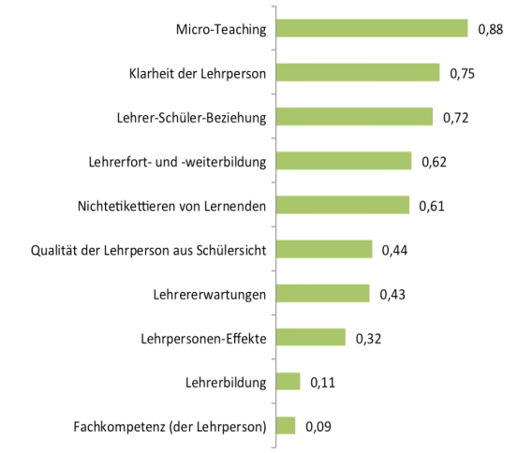
Hattie-Studie in der Domäne „Lehrperson“

Slide 18
Faktoren des Lehrers
Professionswissen nach Shulman:
1. Fachwissen: dient als Grundlage des Unterrichts. Ist nötig um als Kompetent wahrgenommen zu werden.
2. Fachdidaktisches Wissen: bezieht sich auf das Schaffen von Lerngelegenheiten
3. Pädagogisches Wissen: befasst sich mit dem Klassenmanagement und der Klassenorganisation

Slide 19
Vorwissen des Lehrers vs Botanikers

Slide 20
Vorwissen des Lehrers vs Botanikers
1. Fachwissen: Wo welche Pflanze her kommt, wie sie wächst, was für ein Klima, oder Boden sie braucht.
2. Fachdidaktisches Wissen: Wie kann ich der gewünschten Pflanze die bestmöglichen Umstände schaffen?
3. Pädagogisches Wissen: Was weiß man generell über Pflanzen? (Sonne, Wasser, ...)

Slide 21
Professionswissen am Beispiel Bruchrechnen
Fachwissen: Äquivalenzklassen, Gruppen, Ring
Fachdidaktisches Wissen: Wie kann ich das Thema gut veranschaulichen? ( Kuchen, Pizza,...)
Pädagogisches Wissen: Wie kann ich eine Lernumgebung schaffen, in der ich möglichst effizient Kompetenzen stärken kann? ( Verwendung von unterschiedlichen Methoden, Rituale, … )

Slide 22
Kriterien guten Unterrichts (Klieme, schümer und Knoll)
Unterrichts und Klassenführung:
  Klar, strukturiert, gut organisiert
Schülerorientierung:
  Eingehen auf individuelle Lernpotenziale und Bedürfnisse (Differenzierung)
Kognitive Aktivierung:
  Fachliche Intensität des Lernens
  Komplexität von Aufgabestellungen und Argumentationen

Slide 23
Arbeitsdefinition für guten Unterricht
1. Er hat den Rahmen einer demokratischen Unterrichtskultur
2. Er ist auf Grundlage des Erziehungsauftrages erstellt.
3. Er hat das Ziel des gelingenden Arbeitsbündnisses

Slide 24
Arbeitsdefinition für guten Unterricht
4. Er trägt zur Persönlichkeitsentwicklung aller SuS bei und schafft eine sinnstiftende Orientierung, so dass:
5. Er einen Beitrag zur nachhaltigen Kompetenzentwicklung leistet.
6. Er für die Lehrkraft einen nicht krankmachenden Arbeitsplatz schafft.

Slide 25
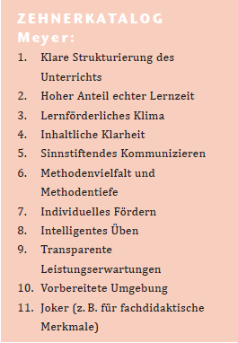
Merkmale guten Unterrichts nach Meyer:

Slide 26
Vergleich: guter Unterricht mit Gemüsepflanzen

Slide 27
Vergleich: guter Unterricht mit Gemüsepflanzen
1. Regelmäßiges Gießen
2. Viel Sonne
3. Optimale Umgebung für die Pflanzen.
6. Gießen alleine reicht meist nicht, man muss auch düngen, umpflanzen, bescheiden.
7. Nicht jede Pflanze braucht die selbe pflege.
8. Gegossene Pflanzen müssen nicht gleich wieder gegossen werden. Wie bei verstandenen Aufgaben bei SuS.
11. Mutti oder Experten fragen.

Slide 28
Merkmale guten Unterrichts nach Meyer:
Klare Strukturierung des Unterrichts:
Lenkungslinie:
Lehrerdominanz → Schüleraktivität
Vertrautheitslinie:
Vertrauten → Fremden
Abstraktionslinie:
Konkreten → Abstrakten
Komplexitätsline:
Einfachen → Komplexen

Slide 29
Merkmale guten Unterrichts nach Meyer:
Bewusstsein über Zeit-Killer entwickeln:
Unpünktlicher Stundenbeginn
Organisationsaufgaben
Hausaufgabenkontrolle
Disziplinprobleme
Unterschiedliche Lerntempi

Slide 30
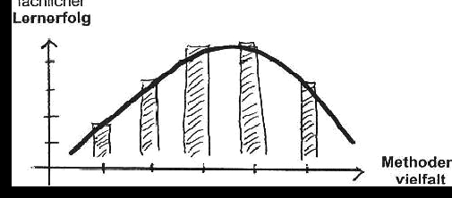
Merkmale guten Unterrichts nach Meyer:
Methodenvielfalt:

Slide 31
Merkmale guten Unterrichts nach Meyer: intelligentes Üben
Indikatoren:
Oft aber kurz mit genügend Zeit zur Verfügung.
Es gibt Regeln
Aufgabenstellung ist klar
Es gibt eine Differenzierung
Es gibt ansprechende, sich selbst erklärende Übungsmaterialien
Die Leistungen der SuS werden anerkannt

Slide 32
Merkmale guten Unterrichts nach Meyer: intelligentes Üben
Lernstrategien:
Kognitive Strategien
Elaborationsstrategien
Organisationsstrategien
Kontrollstrategien

Slide 33
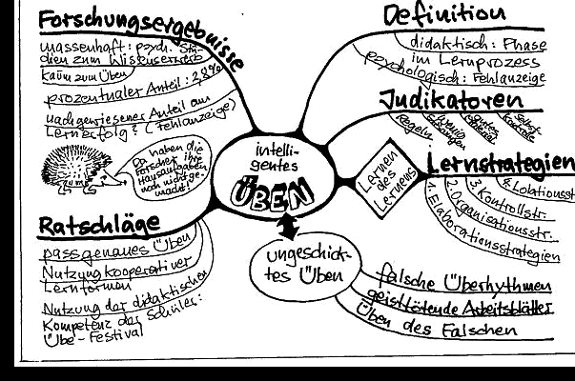
Merkmale guten Unterrichts nach Meyer:

Slide 34
Pädagogisch-didaktische Sichtweise:
Die instruktionale Perspektive:
  „Dozent“ ist aktiv
  Zuhörer sind hauptsächlich inaktiv
  Wissen wird vom Dozent auf den Zuhörer übertragen
Die konstruktivistische Perspektive:
  hohe Eigenaktivität der Lernenden
  Spezifischer Kontext
  basierend auf eigenen Erfahrungen und der eigenen Wissensbasis
  Individuum steht im Vordergrund

Slide 35
Pädagogisch-didaktische Sichtweise:
Instruktionale vs konstruktivistische Perspektive.
Sandwich-Prinzip:
Abwechselnde Phasen aus kognitivistischen und konstruktivistischen Ansätzen.
An schwierigen Phasen anleiten, aber an so vielen wie Stellen wie möglich die SuS in eine aktive Rolle zu bekommen.

Slide 36
Reflektierung der eigenen Stichpunkte

Slide 37
Take Home
Sandwich-Prinzip
Gesundes Maß an Nähe und Distanz zu den SuS zu finden
Kognitive Aktivierung
Reflexion des eigenen Unterrichts

Slide 38
Quellen
Reiss, K., & Hammer, C. (2012). Grundlagen der Mathematikdidaktik: eine Einführung für den Unterricht in der Sekundarstufe.
Meyer, H. (2004). Was ist guter Unterricht?
Borowski, A, … (2010). Kurzdarstellung des BMBF-Projekts. Zeitschrift für Didaktik der Naturwissenschaften
COACTIV-Studie: https://www.mpib-berlin.mpg.de/coactiv/index.html
Hattie-Studie:
Reinmann, G., Mandl, H. (2006): Unterrichten und Lernumgebungen gestalten. In A. Krapp; B.Weidenmann (Hrsg.), Pädagogische Psychologie.

